Slide 1


МУНИЦИПАЛЬНОЕ БЮДЖЕТНОЕ
ОБЩЕОБРАЗОВАТЕЛЬНОЕ УЧРЕЖДЕНИЕ
«СРЕДНЯЯ ОБЩЕОБРАЗОВАТЕЛЬНАЯ
ШКОЛА № 9» СТУПИНСКОГО МУНИЦИПАЛЬНОГО РАЙОНА
РМО
2021-2022
Неделя иностранных языков - как способ повышения мотивации к изучению иностранных языков.
Учитель английского языка Кожухова Т.В.

Slide 2


«Если мы научим ребенка любить,
мы научим его всему»
(Ю.Азаров)
«Учиться можно только весело…
Чтобы переваривать знания
Надо поглощать их с аппетитом.»
(А.Франс)

Slide 3
Неделя иностранного языка
Цель
Развивать интерес к культуре изучаемого языка; воспитывать уважение к культуре страны изучаемого языка; расширять лингвострановедческий и интеллектуальный кругозор учащихся; сплочение школьного коллектива.
Задачи:
Формировать навыки выразительного чтения.
Развивать межпредметную связь и познавательный интерес учащихся.
Развивать творческие умения и навыки.

Slide 4

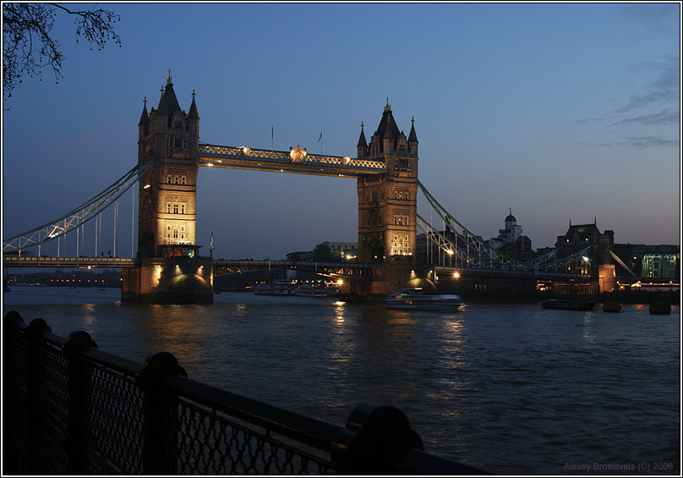
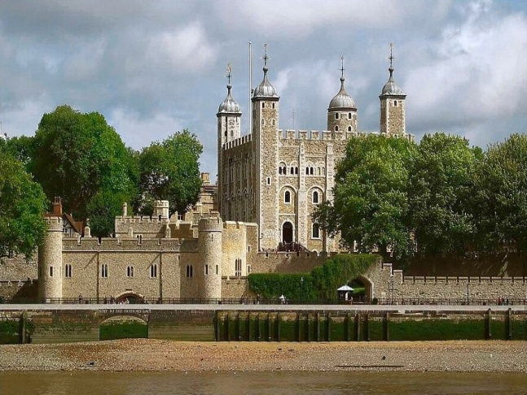
Программа недели иностранного языка
10 февраля-14 февраля 2014 г.

Slide 5


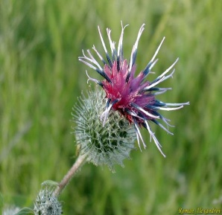
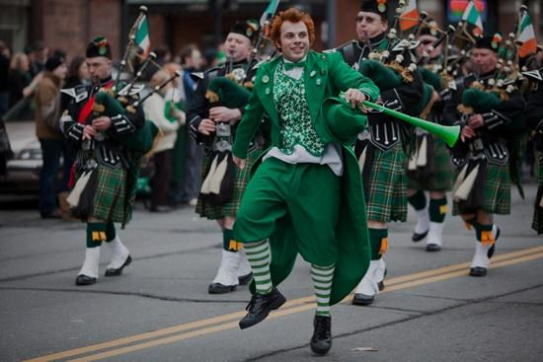



Волшебный мир иностранного языка
10 февраля
Конкурс постеров. 5-11 классы.
КВН для 5-х классов.
11 февраля
The Postman’s Adventures
Сказка «Красная шапочка» для 2-4 кл. Актовый зал.
Викторина по страноведению 9-11 кл.
Игра « Brain Ring» 4 кл.
12 февраля
Literature Living Room Конкурс чтецов. 4-11 кл.
Дебаты 10 кл.
13 февраля
EUROVISION Евровидение 5-11 кл.
14 февраля
QUEST Игры на английском языке
Подведение итогов.

Slide 6
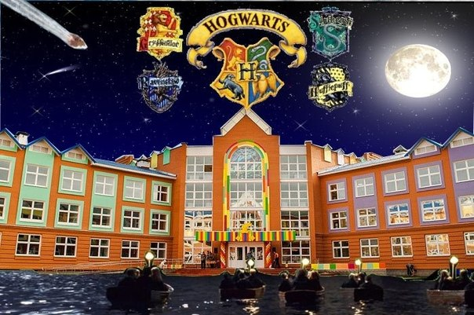
Программа недели иностранного языка
02 февраля-06 февраля 2015 г.

Slide 7

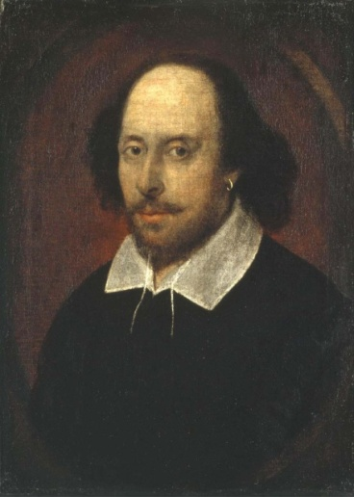
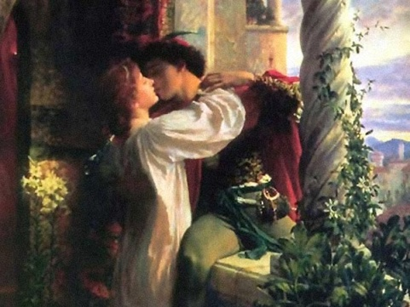
Волшебный мир литературы иностранного языка
02февраля
Открытие недели. (Холл. 1 этаж. )
Конкурс плакатов. 2-11 классы.
03 февраля
«Гарри Поттер и тайная комната»
для 4-6 кл. Актовый зал.
Викторина по страноведению 9-11 кл.
04 февраля
Literature Living Room Конкурс чтецов. 5-11 кл.
05 февраля
EUROVISION Евровидение 5-11 кл.
06 февраля
Подведение итогов.

Slide 8
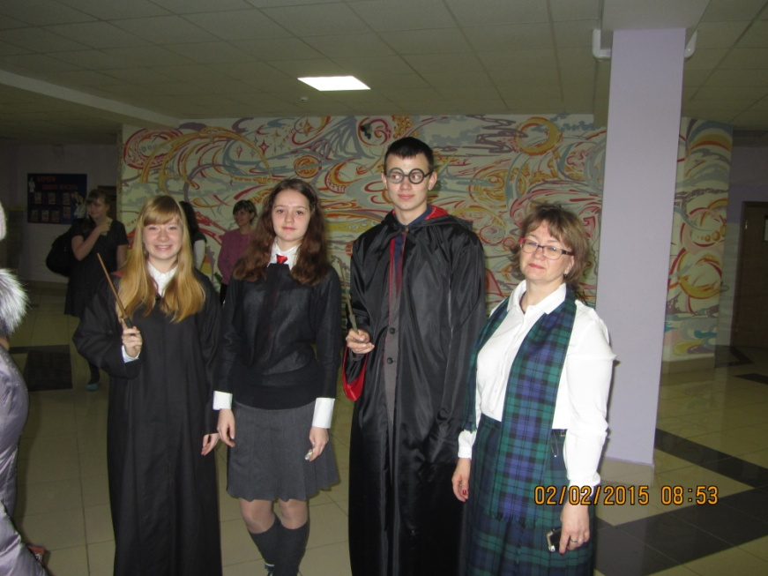
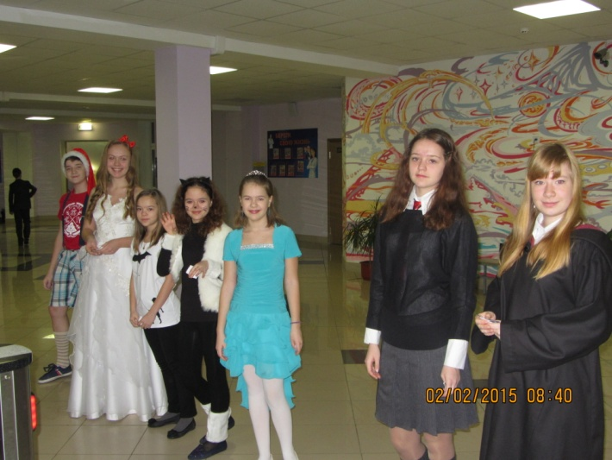
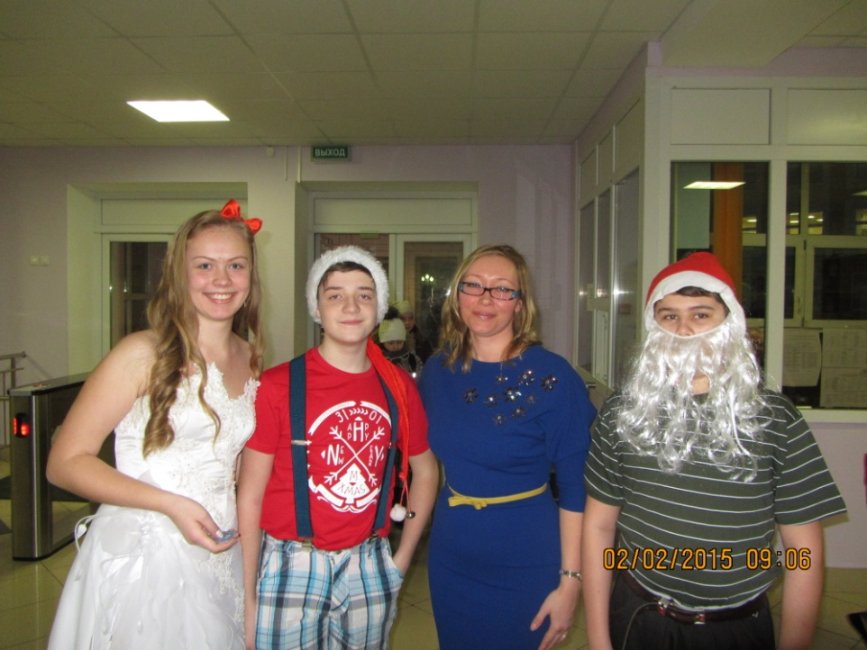
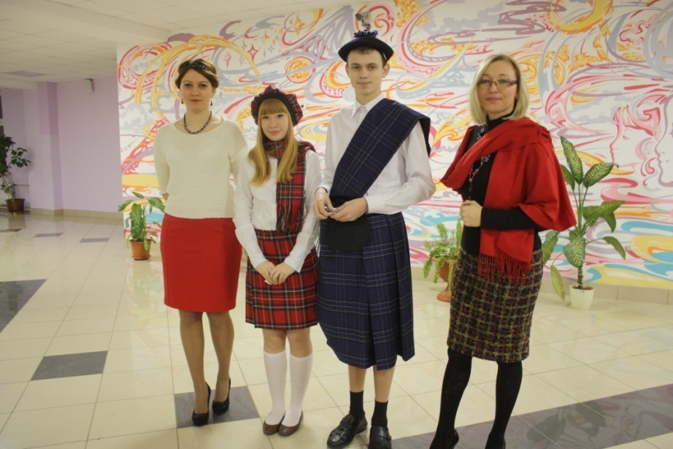
Meeting in the hall

Slide 9
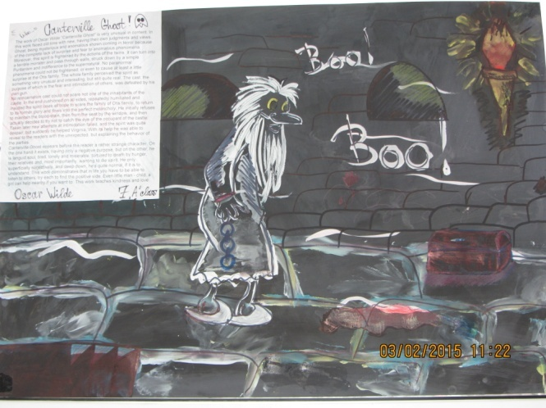
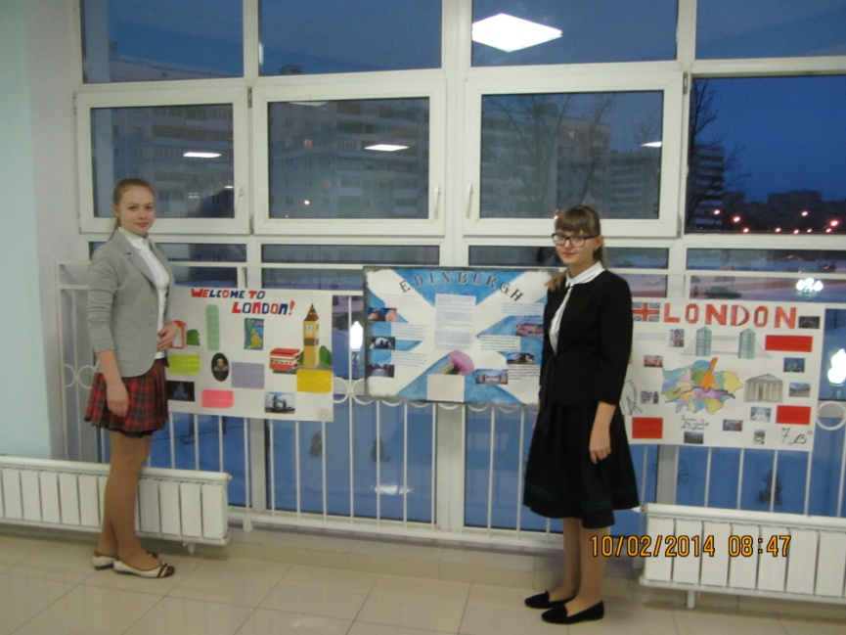
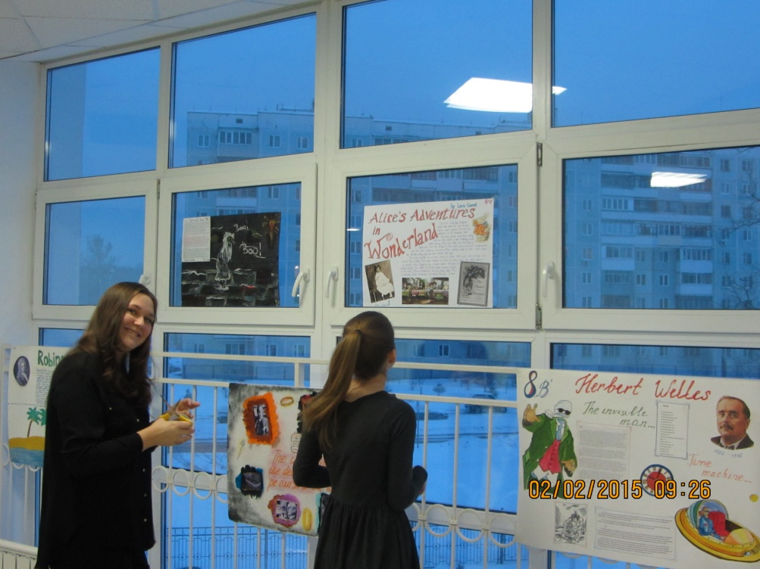
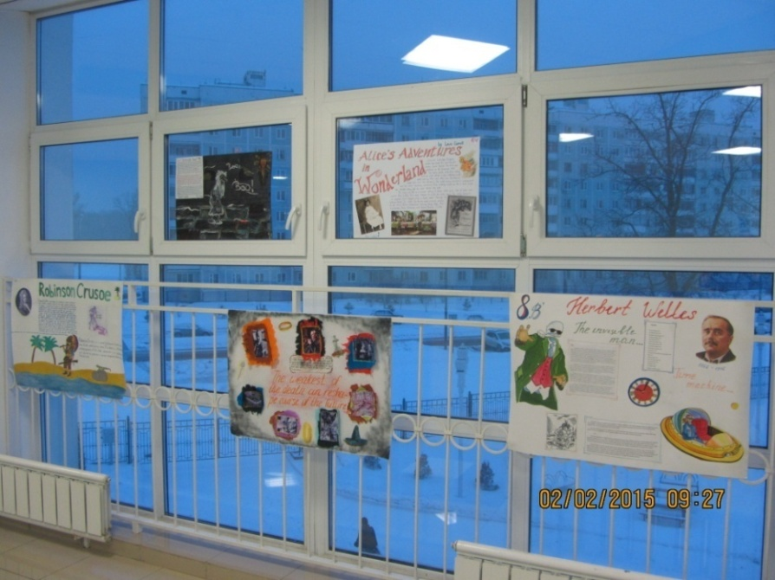
Posters

Slide 10
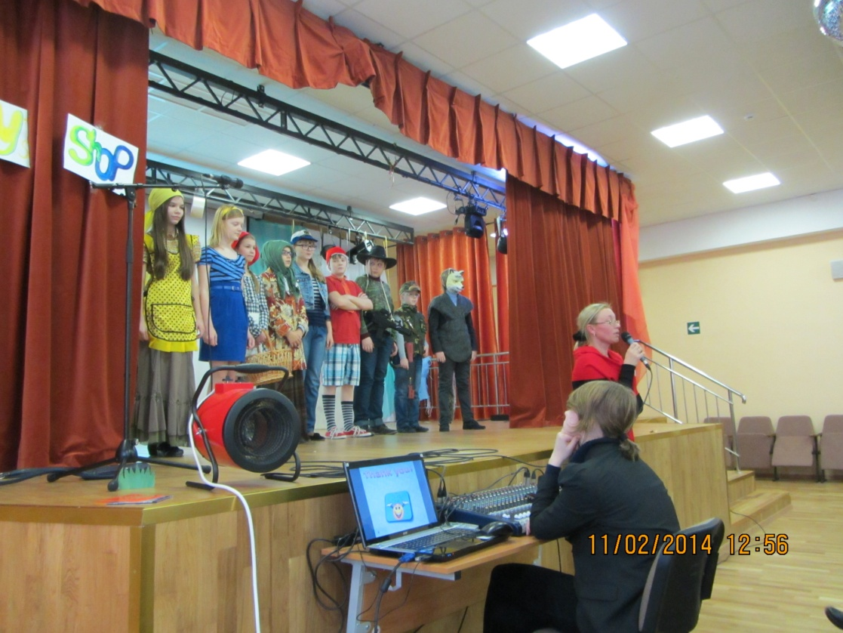
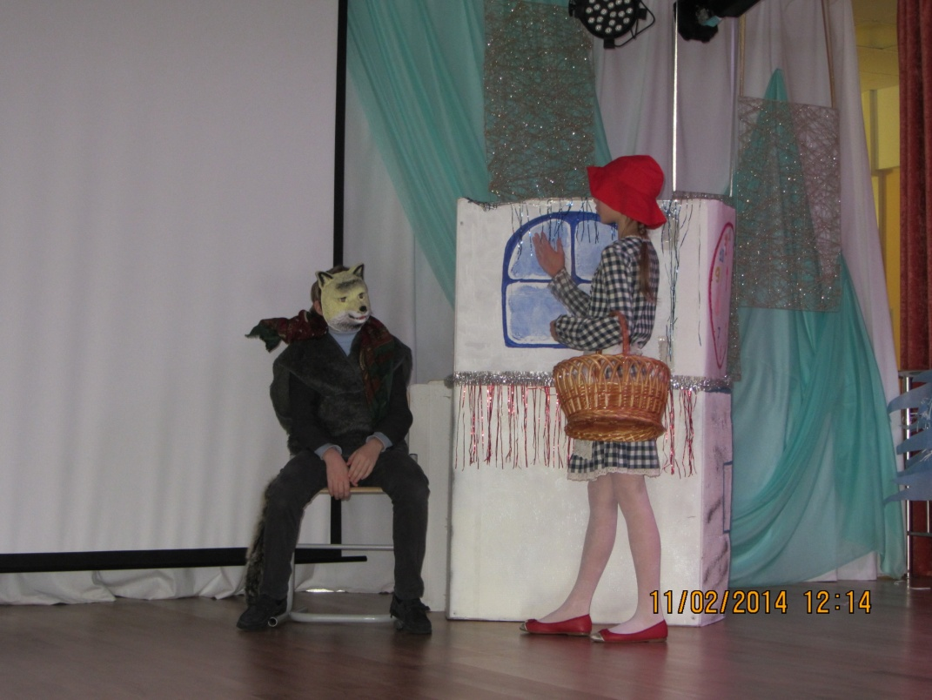
Fairy-tale “Little Reed Riding hoood”

Slide 11
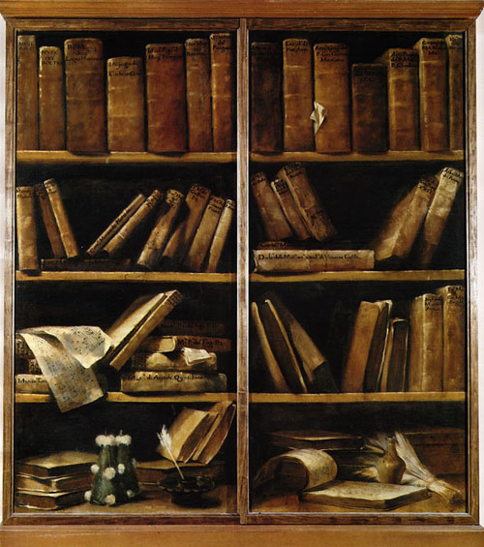
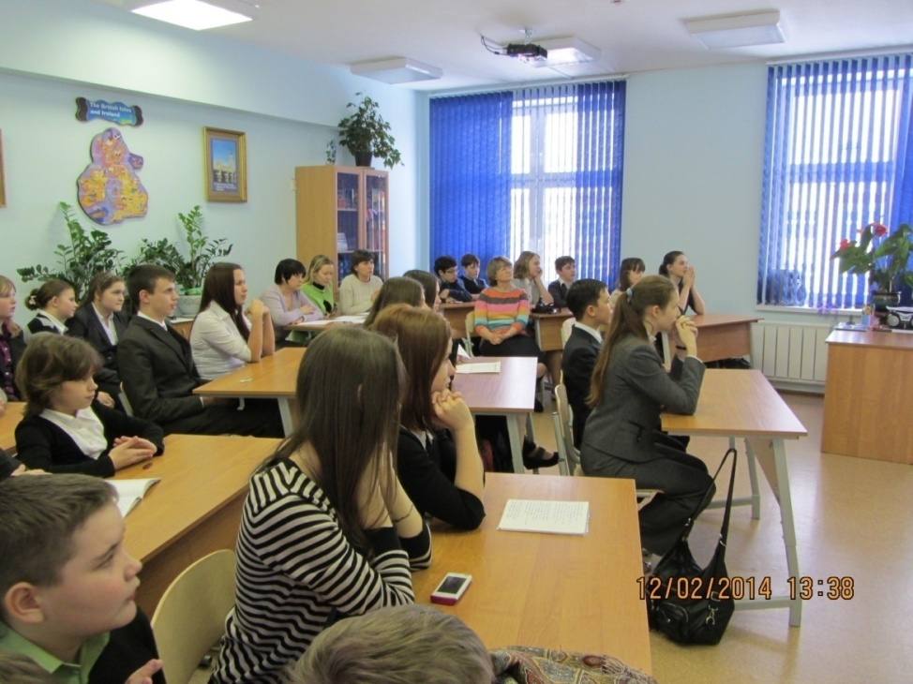
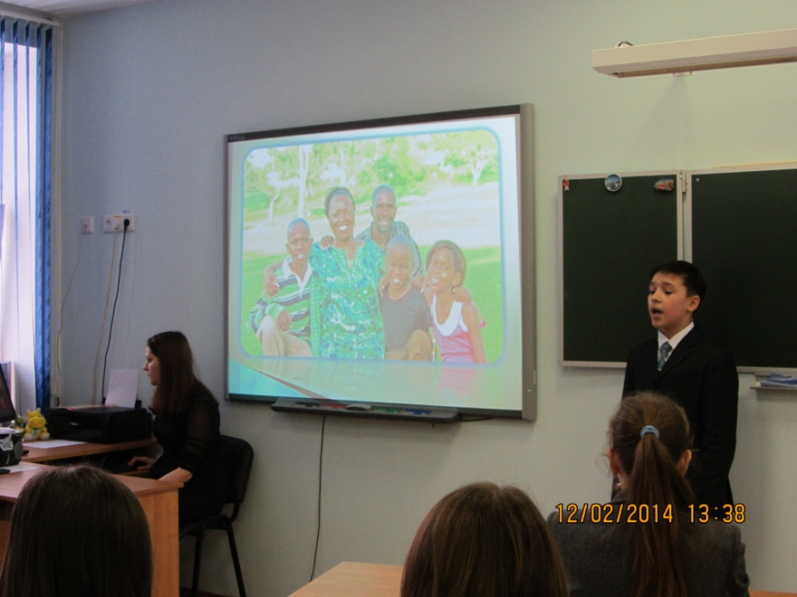
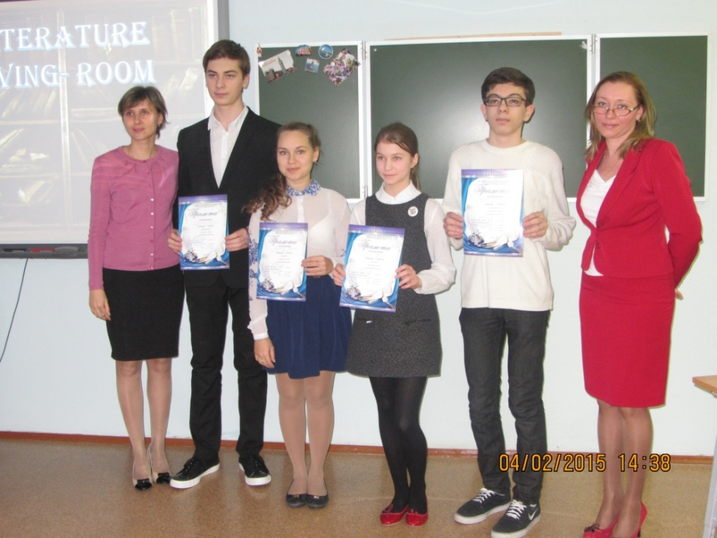
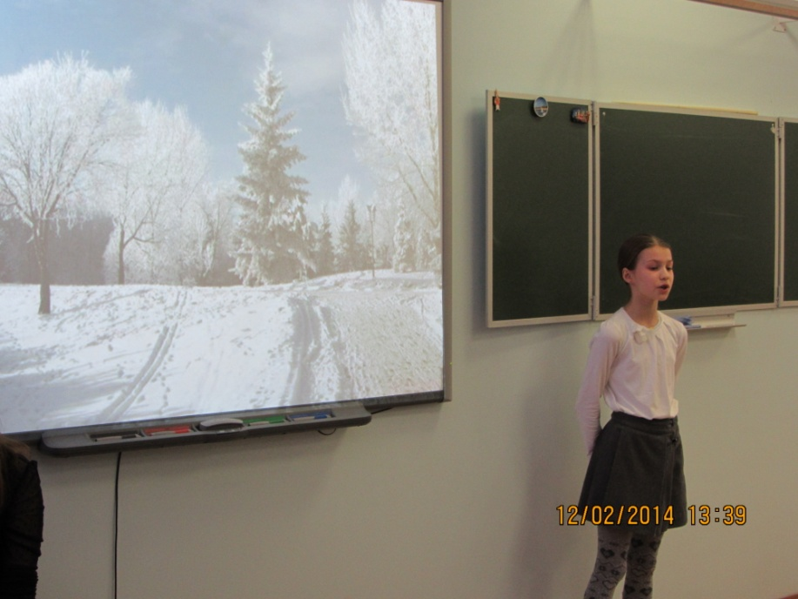
Literature living room

Slide 12

School № 9
2014

Slide 13
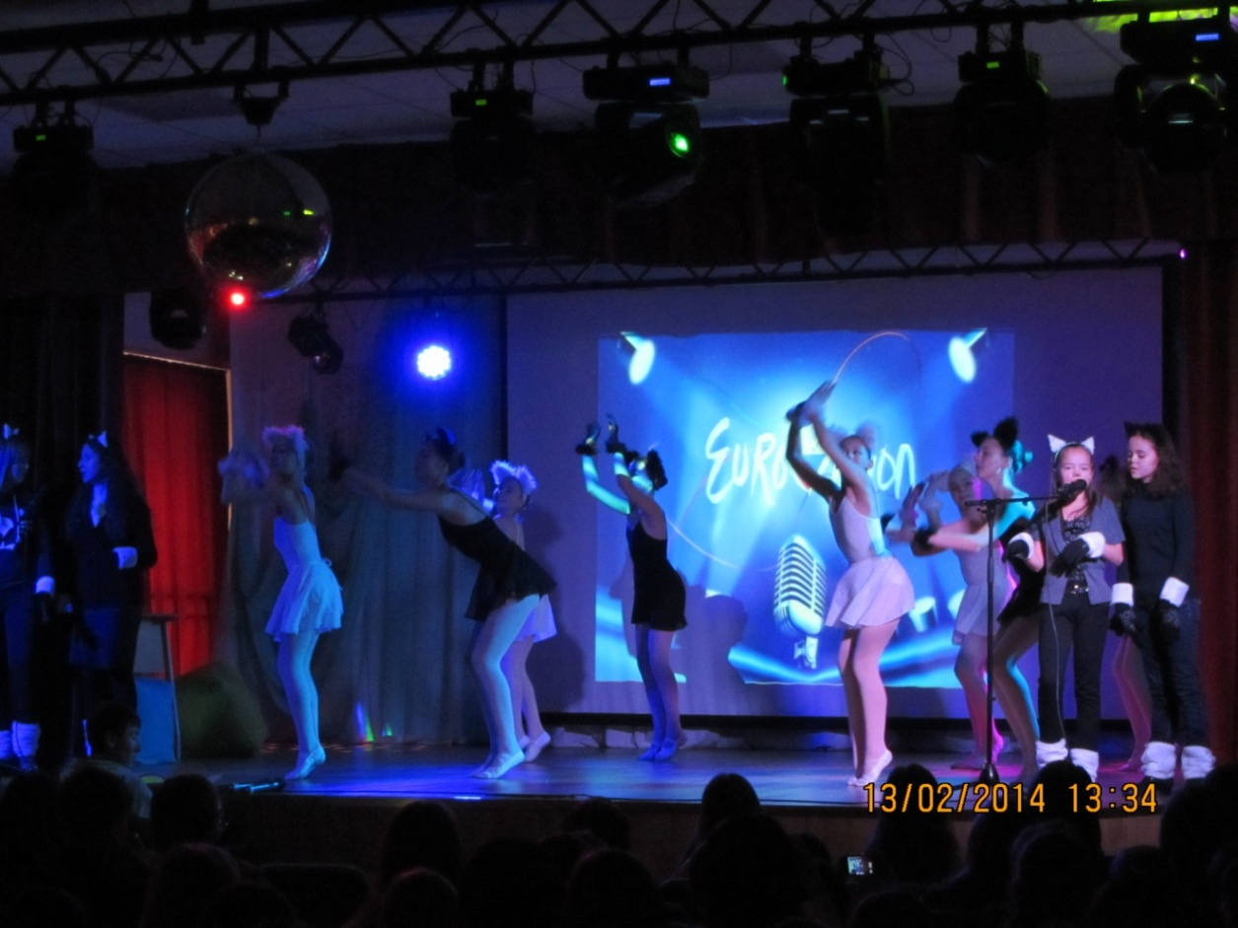
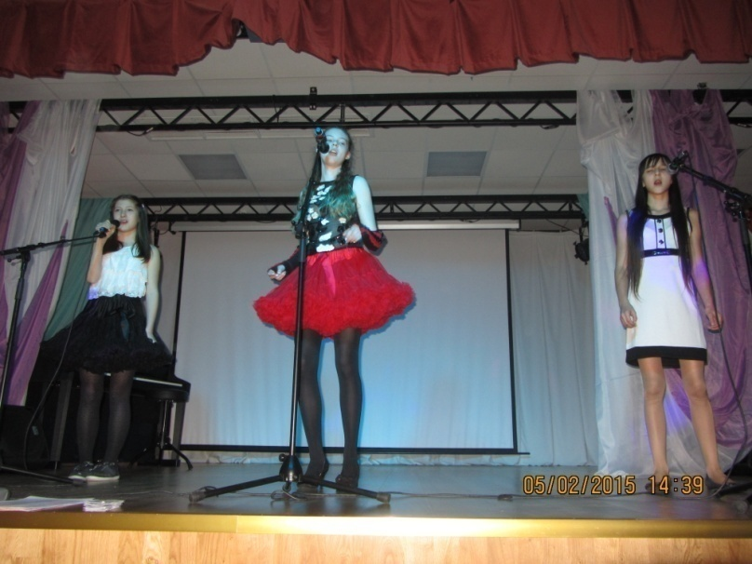
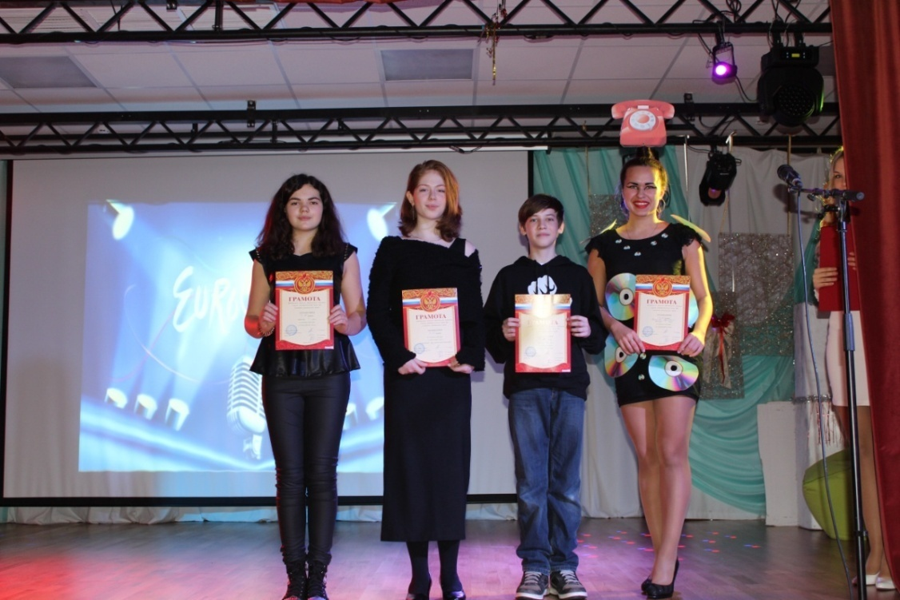
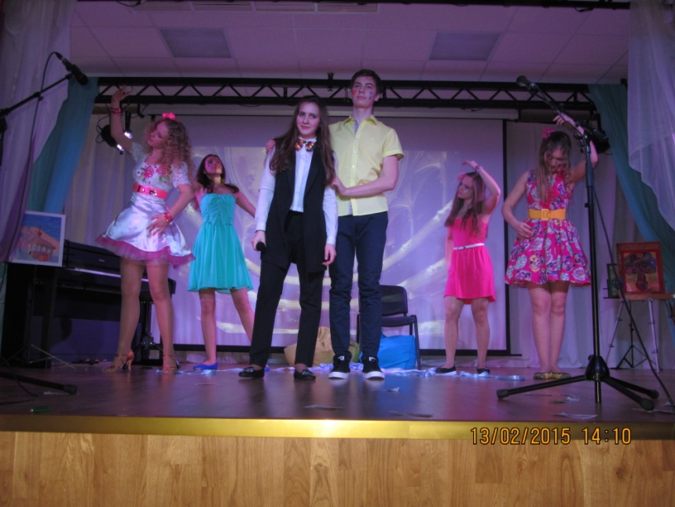

Slide 14
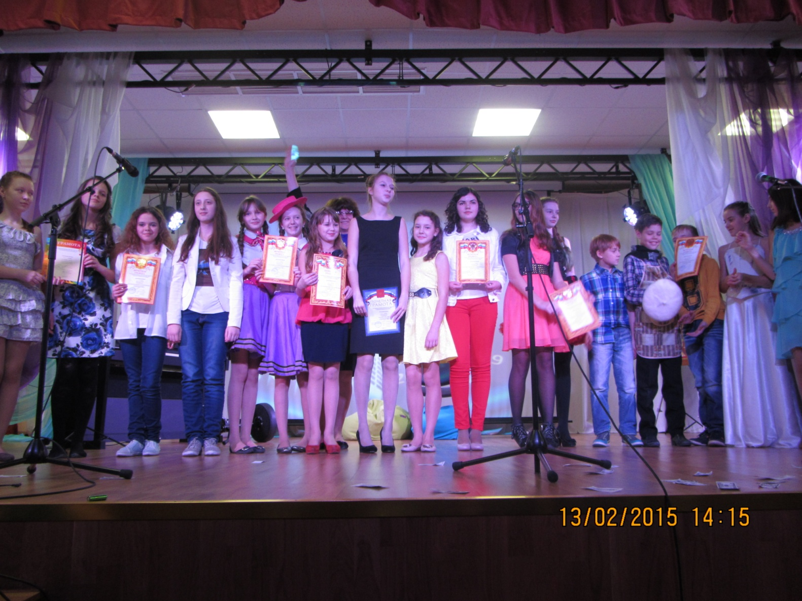

Slide 15



